Slide 1

Игра “Соедините точки”
ඞ
Калиниченко Максим и Киртаев Матвей

Slide 2
Цель проекта:
Продемонстрировать умение работать с библиотекой Pygame
Назначение приложения:
Приложение используется для весёлой игры с друзьями
Идея:
Улучшить логику игрока

Slide 3
Для работы приложения требуется установка библиотек, перечисленных в файле
requirements.txt

Slide 4
1.При запуске игры появляется главное меню:
1)Играть
2)Выйти
3)Поддержать разработчиков

Slide 5
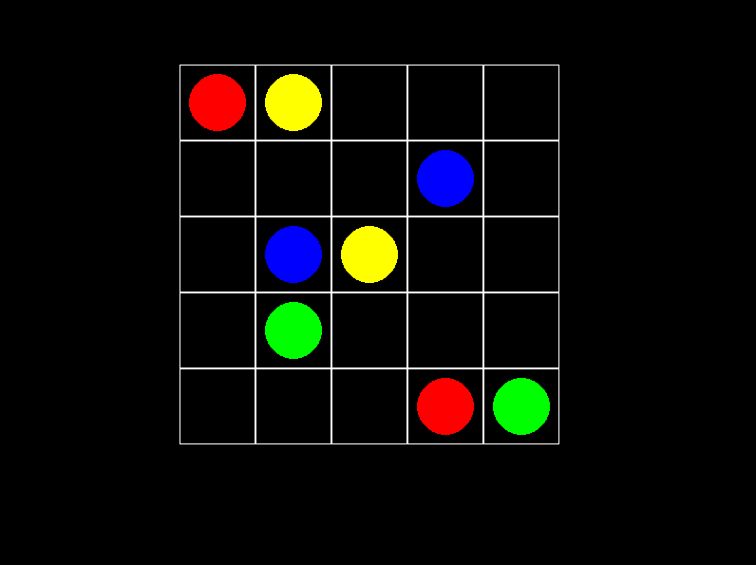
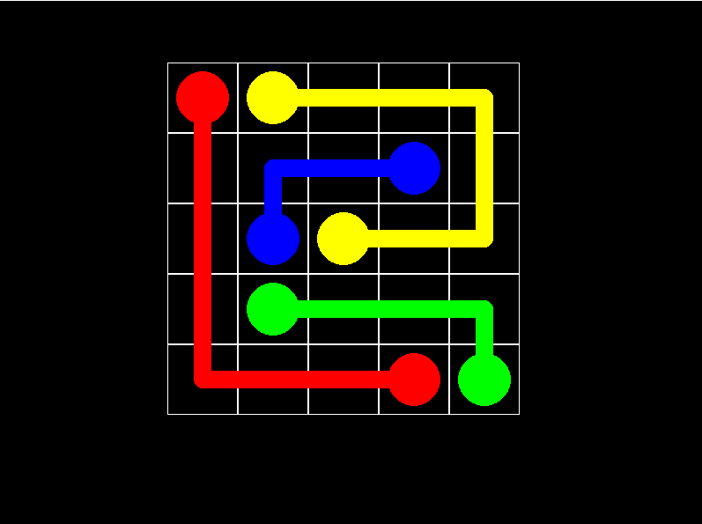
2.Начало игры
Игроку нужно пройти 10 уровней, соединяя точки. В уровнях будут появляться новые цвета.

Slide 6
Заключение
В заключении отмечу, что во время работы мы закрепили умение работать с библиотекой PyGame.

Slide 7
Спасибо за внимание!

